Slide 1
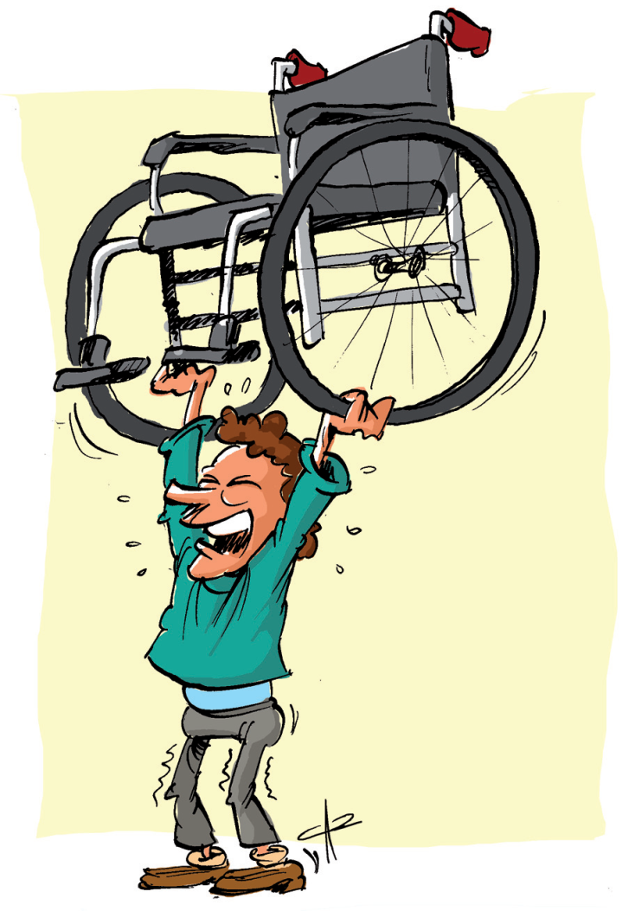
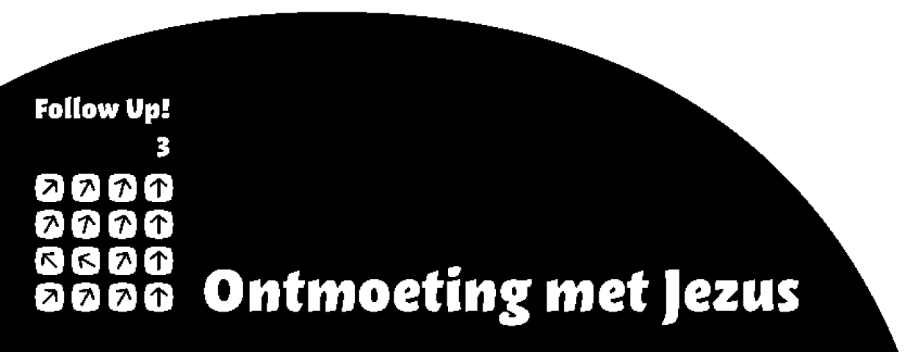
Les 16 Een blik in de hemel
Wat doe ik hier vandaag?
Ik leer uit Openbaring dat Jezus zal overwinnen. Ook al gebeuren er nu nog vreselijke dingen.
Ik leer meer over de symbolen in het boek Openbaring.
Ik denk na over de terugkomst van Jezus.

Slide 2
Les 16 Een blik in de hemel
Symbolen

Slide 3
Les 16 Een blik in de hemel
Een hele nare tijd

Slide 4
Les 16 Een blik in de hemel
Openbaring 1: 3
Gelukkig is wie dit voorleest, en gelukkig zijn zij die deze profetie horen en zich houden aan wat hier gezegd wordt. Want de tijd is nabij.
Openbaring 22: 7
Ik kom spoedig!’
Gelukkig is wie zich houdt aan de profetie van dit boek.
Openbaring 1: 9
Ik, Johannes, uw broeder, die net als u in ellende verkeer, maar ook door Jezus met u deel in het koninkrijk en in standvastigheid – ik was op het eiland Patmos omdat ik over God had gesproken en van Jezus had getuigd.

Slide 5
Les 16 Een blik in de hemel
Er is hoop!

Slide 6
Les 16 Een blik in de hemel
Openbaring 12: 13-17
13 Toen de draak zag dat hij op de aarde gegooid was, achtervolgde hij de vrouw die een zoon gebaard had. 14 Maar de vrouw kreeg de twee vleugels van de grote adelaar om naar haar plaats in de woestijn te vliegen, waar gedurende een tijd en twee tijden en een halve tijd voor haar gezorgd zou worden, buiten het bereik van de slang. 15 Toen spuwde de slang een stroom water als een rivier achter de vrouw aan om haar daarin mee te sleuren. 16 Maar de aarde schoot haar te hulp: de aarde sperde haar mond open en dronk de rivier op die de draak had uitgespuwd. 17 De draak was woedend op de vrouw en ging weg om strijd te leveren met de rest van haar nageslacht, met allen die zich aan Gods geboden houden en bij het getuigenis van Jezus blijven.
.

Slide 7
Les 16 Een blik in de hemel
Brieven
voor de kerk

Slide 8
Les 16 Een blik in de hemel
Het beste komt nog!

Slide 9
Les 16 Een blik in de hemel
Openbaring 21: 1-8
1 Ik zag een nieuwe hemel en een nieuwe aarde. Want de eerste hemel en de eerste aarde zijn voorbij, en de zee is er niet meer. 2 Toen zag ik de heilige stad, het nieuwe Jeruzalem, uit de hemel neerdalen, bij God vandaan. Ze was als een bruid die zich mooi heeft gemaakt voor haar man en hem opwacht. 3 Ik hoorde een luide stem vanaf de troon, die uitriep: ‘Gods woonplaats is onder de mensen, hij zal bij hen wonen. Zij zullen zijn volken zijn en God zelf zal als hun God bij hen zijn. 4 Hij zal alle tranen uit hun ogen wissen. Er zal geen dood meer zijn, geen rouw, geen jammerklacht, geen pijn, want wat er eerst was is voorbij.’
5 Hij die op de troon zat zei: ‘Alles maak ik nieuw!’ – Ik hoorde zeggen: ‘Schrijf het op, want wat hier wordt gezegd is betrouwbaar en waar.’ – 6 Toen zei hij tegen mij: ‘Het is voltrokken! Ik ben de alfa en de omega, het begin en het einde. Wie dorst heeft geef ik vrij te drinken uit de bron met water dat leven geeft. 7 Wie overwint komen al deze dingen toe. Ik zal zijn God zijn en hij zal mijn kind zijn. 8 Maar voor hen die laf en trouweloos zijn geweest, die zich hebben ingelaten met gruwelijke dingen, met moord, ontucht, toverij of afgodendienst, voor allen die de leugen hebben gediend: hun deel is de vuurpoel met brandende zwavel, dat is de tweede dood.’
.

